Slide 1
Bundler

Slide 2
탄생 배경
웹 페이지와 서비스의 규모가 크지 않을 때에는 구성하는 HTML이나 자바스크립트 파일의크기가 상대적으로 작아 유지 관리에 문제가 없었음
인터넷이 발달함과 규모가 큰 서비스가 발생하며 문제가 발생하기 시작

Slide 3
Errors
1. 중복된 이름
- 변수 선언에 있어 불편함
2. 파일 전송 문제
- 규모가 커짐에 따라, 많은 파일을 가져오게 된다.

Slide 4
번들러의 기능
어플리케이션에 필요한 모든 종류의 파일을 모듈 단위로 나누어 최소한의 파일 묶음(번들)로 만들어 낸다.
코드를 외부에서 보게 힘들게 만드는 Uglyfy
최신 문법의 JS를 모든 웹 브라우저에서 작동할 수 있게 ES5문법으로 변환 하는 등

Slide 5
장점
네트워크 병목 현상 해결
여러 파일을 최적화 하여 하나의 파일로 묶어 주고 받는 파일의 크기를 줄임
2. 모듈 단위 코딩 가능
유지 보수에서 장점
3. 다양한 서드파티 기능 사용 가능
Webpack의 경우 Babel loader와 같은 loade를 이용하여 모던 자바스크립트나 SASS를 사용할 수 있다.

Slide 6
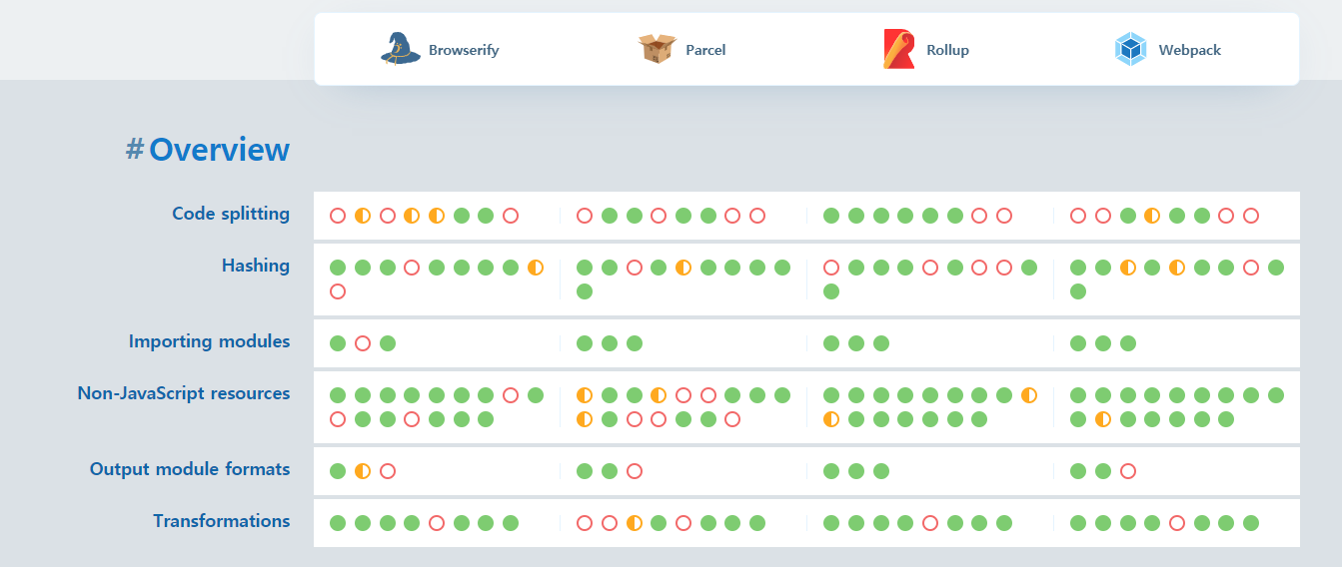
많은 서드 파티를 요구하면 WebPack
최소한의 서드 파티로 라이브러리를 만들자면 Rollup
=> typescript 사용, ES6 모듈 형태 빌드, 모듈을 호이스팅하여 한번에 평가, 가벼운 번들 생성
복잡한 설정을 피하고 간단하게 만들자면 Parcel

Slide 7

Webpack

Slide 8
Webpack 이란?
모던 JavaScript 어플리케이션을 위한 정적 모듈 번들러
프로젝트에 필요한 모든 모듈을 매핑하고, 하나 이상의 번들을 생성하는 디펜던시 그래프를 생성

Slide 9
Dependency Graph
하나의 파일이 다른 파일에 의존할 때
Webpack은 이것을 의존성으로 취급
이를 통해 이미지와 폰트와 같은 코드가 아닌 asset을 제공
Webpack이 앱을 처리할 때, 커맨드 라인 또는 설정 파일에 정의된 모듈 목록에서 시작
엔트리 포인트에서 시작하여, webpack은 앱에 필요한 모든 모듈을 포함하는 디펜던시 그래프를 재귀적으로 빌드, 모든 모듈을 브라우저에 의해 로드되는 작은 수의 번들로 묶습니다.

Slide 10
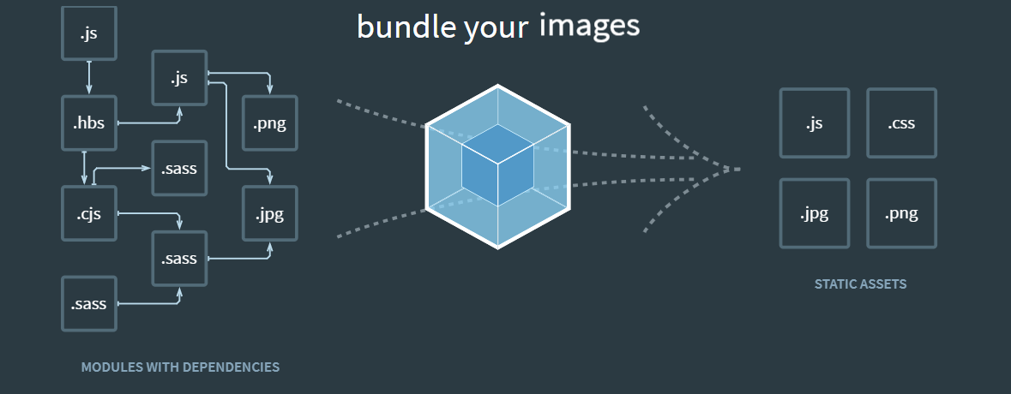

Slide 11
어플리케이션 번들링
브라우저가 새 요청을 시작하는 동안 앱이 기다려야하는 횟수를 최소화하여 HTTP/1.1. 클라이언트에 강력
HTTP/2 의 경우 코드 스플리팅을 사용하여 좋은 결과를 얻을 수 있다.
Code Splitting
번들한 여러 코드 혹은 컴포넌트를 분리하는 것
특정한 컴포넌트만 로딩 or qudfufffh 로딩 가능

Slide 12
핵심 개념
Entry
Output
Loaders
Plugins
Mode
Browser Compatibility

Slide 13
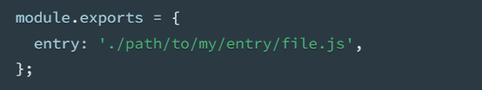
Entry
Webpack이 내부의 디펜던시 그래프를 생성하기 위해 사용해야 하는 모듈
Webpack은 Entry Point가 의존하는 다른 모듈과 라이브러리를 탐색
기본 값은 `./src/index.js`
Entry 속성을 설정하여 지정이 가능

Slide 14
Output
생성된 번들을 내보낼 위치와 이 파일의 이름을 지정하는 방법
기본 출력 파일의 경우 ./dist/main.js
생성된 기타 파일은 ./dist

Slide 15
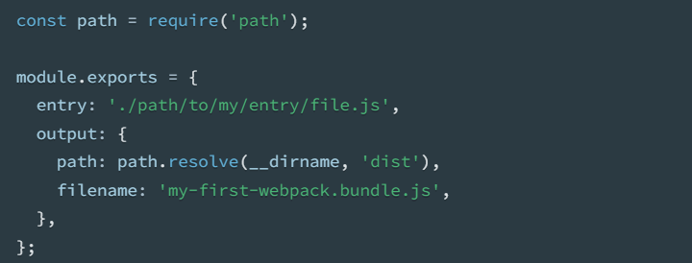
Output.filename, output.path를 통해 webpack에 번들의 이름, 내보낼 위치 지정

Slide 16

Loader
Webpack은 기본적으로 JS와 JSON 파일만 이해
Loader를 사용하여 다른 유형의 파일을 처리할 수 있도록 함
Txt 파일을 발견하면, 변환하여라,,

Slide 17
Babel
새로운 문법, 타입 스크립트 다른 언어로 분류되는 언들에 대해서도 모든 브라우저에서 동작할 수 있도록 호환성을 지켜주는 것
하위 버전의 자바 스크립트 언어로 변환
Parsing : 코드를 읽고 추상 구문 트리로 변환
TransForming : 추상 구문 트리를 변경
Printing : 변경된 결과물을 출력하는 단계
* 프로그래밍 언어로 작성된 소스코드의 추상 구문 구조의 트리

Slide 18
Plugin
번들을 최적화하여 asset을 관리하고, 또 환경 변수 주입과 같은 광범위한 작업을 수행

Slide 19
Mode
Mode를
Development : 모듈과 청크에 유용한 이름 사용 가능
Production : 모듈과 청크에 대해 결정적 망글 이름을 사용 가능
None : 기본 최적화 옵션에서 제외
설정 가능

Slide 20
Browser Compatibility
ES5가 호환되는 모든 브라우저를 지원

Slide 21
